Slide 1
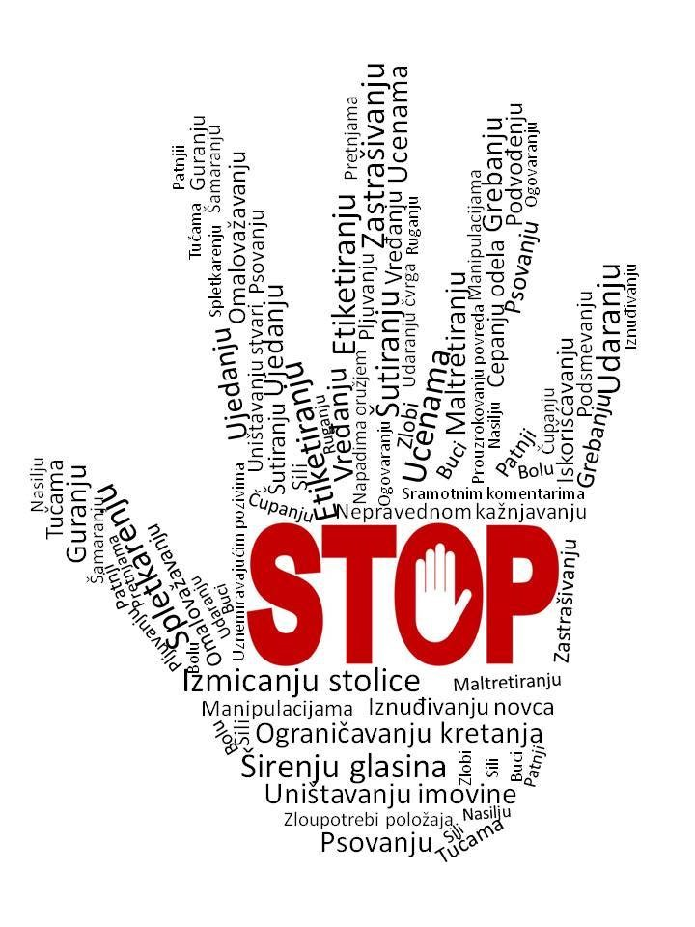
ДА СЕ ВОЛИ, ДА ДРУГАРСТВО НЕ БОЛИ
ОШ „БРАТСТВО-ЈЕДИНСТВО“ БАНАТСКА ТОПОЛА
Припремили Ученички парламент у сарадњи са школским психологом јадранком чавић

Slide 2
Прича о Дану розе мајица
Међународни дан борбе против вршњачког насиља обележава се широм света сваке последње среде у фебруару под називом „Дан розе мајицаˮ.
Све је почело 2007. године, када је група активиста у једној канадској провинцији покренула иницијативу након што је канадски ученик Чарлес МекНил у школу дошао са розе мајицом на себи и због тога претрпео ругање и вербално насиље од својих вршњака. Ученик је розе мајицу обукао у знак подршке мајци оболелој од карцинома дојке. Активисти су купили 50 розе мајица и поделили их његовим вршњацима у школи који су их носили као подршка дечаку. Ученици су почели и сами да долазе у школу облачећи розе мајице, које су тако постале симбол борбе против вршњачког насиља у школама.

Slide 4
У нашој школи се негују односи међусобног разумевања и уважавања личности ученика, одраслих, запослених и родитеља. У нашој школи су забрањени:
дискриминација и дискриминаторско поступање, којим се на непосредан или посредан, отворен или прикривен начин, неоправдано прави разлика или неједнако поступа, у односу на лице, а који се заснива на раси, боји коже, држављанству, националној припадности, језику, верским или политичким убеђењима, полу, сексуалној оријентацији, имовном стању, рођењу, здравственом стању, сметњи у развоју и инвалидитету, брачном и породичном статусу, старосном добу, изгледу, као и по другим основима утврђеним законом којим се прописује забрана дискриминације.
физичко, психичко, социјално, сексуално, дигитално и свако друго насиље, злостављање и занемаривање запосленог, ученика, родитеља.
Забрањено је свако понашање којим се вређа углед, част или достојанство друге особе.

Slide 5
О ПОЈМОВИМА:
Под физичким насиљем сматра се: физичко кажњавање , свако понашање које може да доведе до стварног или потенцијалног телесног повређивања , насилно понашање према другој особи.
Под психичким насиљем сматра се понашање које доводи до тренутног или трајног угрожавања психичког и емоционалног здравља и достојанства.
Под социјалним насиљем сматра се искључивање детета, ученика и одраслог из групе вршњака и различитих облика активности установе.
Под сексуалним насиљем и злостављањем сматра се понашање којим се дете и ученик сексуално узнемирава, наводи или приморава на учешће у сексуалним активностима које не жели, не схвата или за које није развојно дорастао или се користи за проституцију, порнографију и друге облике сексуалне експлоатације.
Под дигиталним насиљем и злостављањем сматра се злоупотреба информационо комуникационих технологија која може да има за последицу повреду друге личности и угрожавање достојанства и остварује се слањем порука електронском поштом, смс-ом, ммс-ом, путем веб-сајта (wеб сите), четовањем, укључивањем у форуме, социјалне мреже и другим облицима дигиталне комуникације.
Занемаривање и немарно поступање представља пропуштање установе или запосленог да обезбеди услове за правилан развој детета, ученика и одраслог.

Slide 6
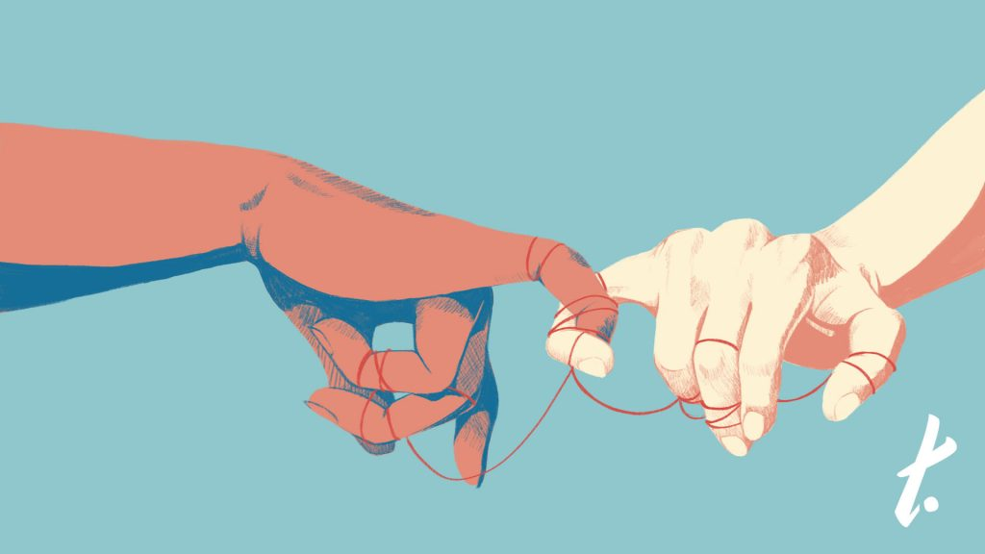
У СВАКОДНЕВНОМ ЖИВОТУ:
Задиркивање и насиље нису иста ствар. Деца треба од најранијег доба да науче разлику између шала, пријатељског задиркивања и насиља. Ако некоме нешто није смешно, то онда није шала. Изговор насилника “само сам се шалио” није прихватљив! Основни критеријум за насиље је неравнотежа моћи и понашање које угрожава физичку или психичку безбедност другог.
Неопходно је да деца науче да кажу НЕ када под притиском вршњака треба да ураде нешто што се коси са њиховим потребама.
Деца жртве се стиде почињеног насиља јер сматрају да су они криви што их неко малтретира, зато што се боје да ће бити још горе ако се некоме обрате за помоћ.
Увек постоји решење. Децу треба научити да се склоне од напасника, да се неком обрате за помоћ, ако морају да беже да крену ка људима, да не показују љутњу, да игноришу напасника, а пре свега да увек постоји решење ако се обрате неком старијем.
Тужакање је кад желимо некоме да наудимо, а друго је када желимо себе или неког другог да заштитимо. Ту могу да помогну други вршњаци који су често само ћутљива већина. Уколико се више њих супростави злостављачу, он ће постати мање опасан и моћан.
НАСИЉЕ СЕ НЕ СМЕ ТОЛЕРИСАТИ. НЕ ПОСТОЈЕ НЕУТРАЛНИ ПОСМАТРАЧИ.

Slide 7
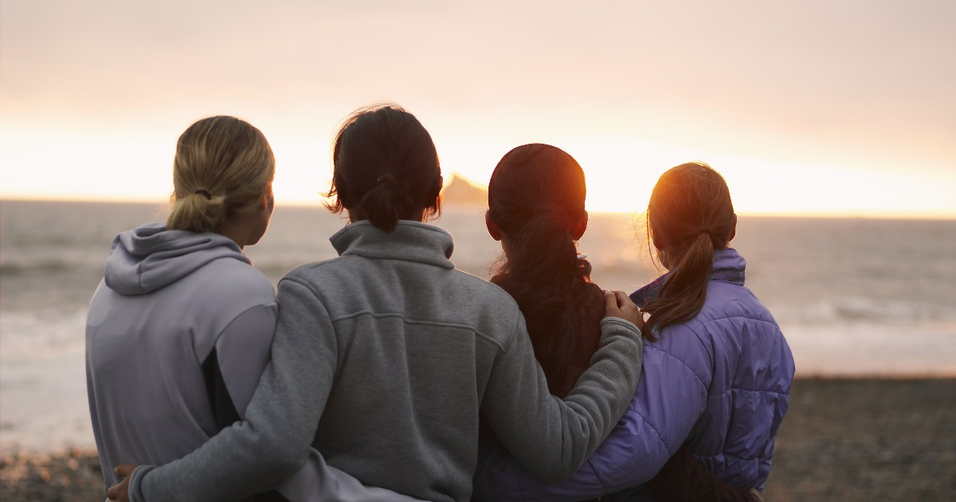
ШКОЛСКИ ТИМ ЗА ЗАШТИТУ УЧЕНИКА: 1.ЈАДРАНКА ЧАВИЋ- координатор тима 2.ВЛАДИМИР ДЕЈАНОВИЋ – директор 3.МИРЈАНА МИЛИВОЈЕВИЋ – правник 4.ФЕЈЕШ МЕЛИТА 5. КАТАЛИН МОЛНАР 6.БУБУЉ МИЛАН
Информације о насиљу, злостављању и занемаривању од ученика прикупља лице које је за то задужено у школи, а може бити: одељенски старешина, члан тима за заштиту, психолог, педагог.
Свака школа има посебан тим за заштиту од насиља, злостављања и занемаривања, па тако и наша школа.
Задаци тог тима, између осатлог, су да: информише ученике, запослене, родитеље о планираним активностима и могућности тражења подршке и помоћи од тима за заштиту;предлаже мере за превенцију и заштиту, организује консултације и учетствује у процени ризика и доношењу одлука о поступцима у случајевима сумње или дешавања насиља, злостављања и занемаривања;укључује родитеље и превентивне и интервентне мере и активности;прати и процењује ефекте предузетих мера за заштиту ученика и даје предлоге директору;сарађује са стручњацима из других надлежних органа, организација, служби и медија.

Slide 8
Где да се информишем? Све детаље и додатне информације о овој теми можете наћи:
у ЗАКОНУ О ОСНОВАМА СИСТЕМА ОБРАЗОВАЊА И ВАСПИТАЊА ("Сл. гласник РС", бр. 88/2017); ПРАВИЛНИК о протоколу поступања у установи у одговору на насиље, злостављање и занемаривање "Службени гласник РС", бр. 46 од 26. јуна 2019, 104 од 31. јула 2020.); https://www.paragraf.rs/propisi/pravilnik_o_protokolu_postupanja_u_ustanovi.html;
На сајту Министарства просвете, науке и технолошког развоја http://www.мпн.гов.рс/група-за-превенцију-насиља/
Водич за школе- Ка сигурном и подстицајном школском окружењу: http://www.mpn.gov.rs/wp-content/uploads/2020/04/Ka-sigurnom-i-podsticajnom-%C5%A1kolskom-okru%C5%BEenju-vodic-za_skole.pdf
Дигитално насиље- превенција и реаговање: http://www.mpn.gov.rs/wp-content/uploads/2020/06/Digitalno-nasilje-prevencija-i-reagovanje.pdf
Деца у дигиталном добу: http://ucpd.rs/dokumenti/vodic--deca-u-digitalnom dobu.pdfhttp://www.vkaradzicns.edu.rs/Ucenici/brosura%20Vrsnjacko%20nasilje.pdf
Вршњачко насиње: http://www.vkaradzicns.edu.rs/Ucenici/brosura%20Vrsnjacko%20nasilje.pdf
Платформа ЧУВАМ ТЕ: https://cuvamte.gov.rs/

